Slide 1

Powerful Graph Convolutioal Networks with Adaptive Propagation Mechanism for Homophily and Heterophily
[ˌhoʊmə'fɪlɪ]
（同质性）
[ˌhɛtəˈrɒfɪli]
（异质性）
AAAI-2022
Tao Wang^{1,†} , Di Jin^{1,†}, Rui Wang¹ , Dongxiao He^{1,*} , Yuxiao Huang²
¹ Tianjin University, ² George Washington University
Notes:
天津大学 金弟，何冬晓 老师组的工作

Slide 2
提纲
研究背景
技术路线
实验总结
进度安排

Slide 3
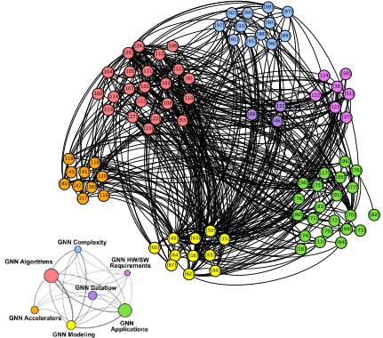
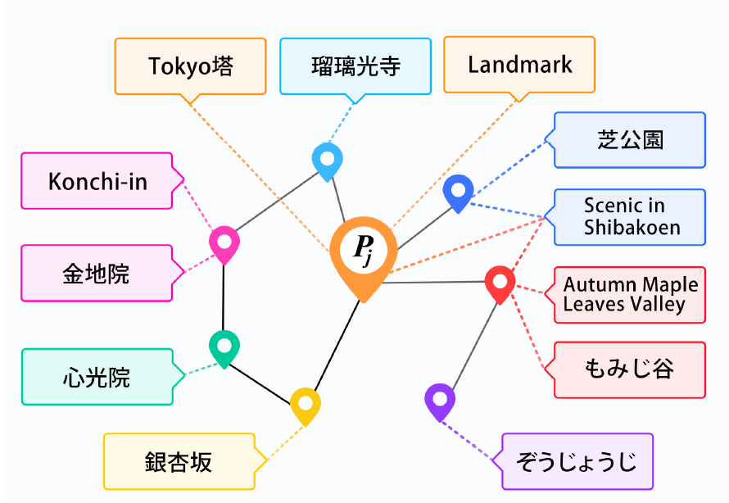

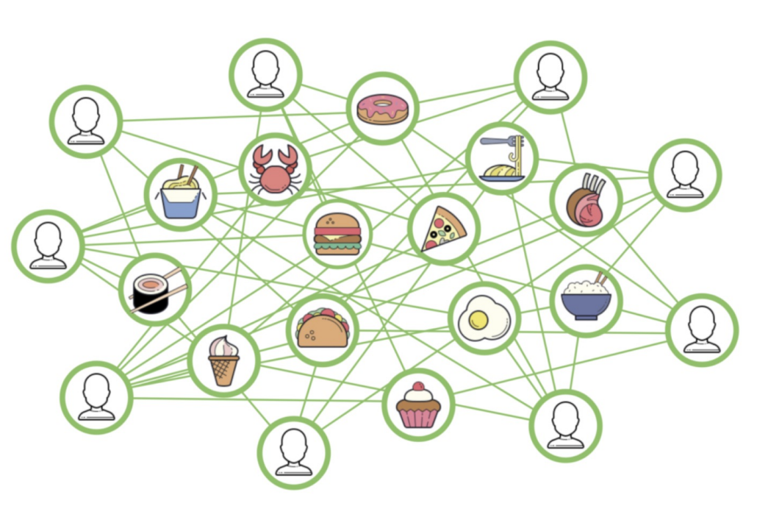
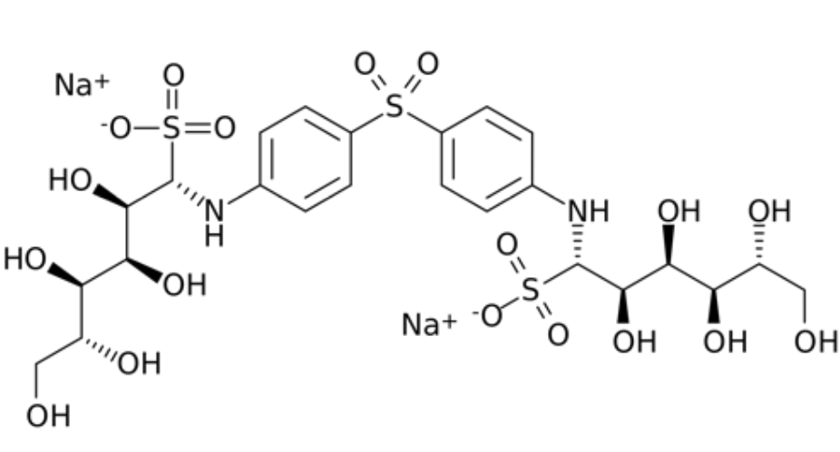
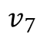
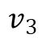
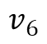
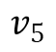
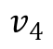
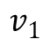
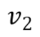
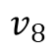
图数据 – 来源与建模
引文网络
地图服务
(点集, 边集, 特征矩阵, 标记集)
G = (V, A/E, X, Y)
$$v_{7}$$
$$v_{8}$$
$$v_{1}$$
$$v_{3}$$
$$v_{6}$$
$$v_{5}$$
$$v_{2}$$
药物研发
推荐系统
edge
$$v_{4}$$
node
[1] 数据来源：DataFun Summit 2022.
Notes:
从图数据开始讲

Slide 4
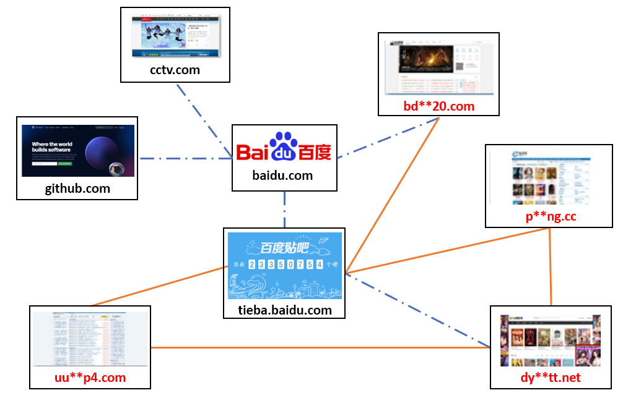
图数据 - 网页反欺诈应用举例
网页实体（节点）
实体关系（边）
超链自然连接关系
点击触发跳转关系
网页信息（特征）
HTML结构、域名、超链连接数、标题、内容......
[1] 数据来源：百度大搜网页反欺诈数据集 BF-10M.
Notes:
流程有共性，一个更加具体、特殊的例子：如何构造、（针对本例）如何检测

Slide 5
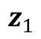
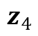
图数据 - 表征学习
关系信息与结点特征
向量表示空间
1
$$z_{1}$$
2
3
$$z_{4}$$
4
5
传统学习方法
深度学习方法
数值统计
Graph Kernel
图神经网络
(Graph Neural Networks)
随机游走
矩阵分解
Clustering
PageRank
Transformer
循环神经网络
[1] 数据来源：A Gentle Introduction to Graph Neural Networks (distill.pub).
Notes:
如何实现上述欺诈检测的任务，需要在图数据上进行数据挖掘，引出：主流方案是图表征学习

Slide 6
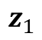

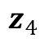
图神经网络
图数据和结点特征
向量表示空间
聚合 - Aggregate
1
目标结点获取邻居结点的特征以提取邻域信息
$$z_{1}$$
2
3
$$z_{4}$$
4
5
更新 - Update
利用邻居结点的聚合信息和目标结点自身信息，通过神经网络来学习目标结点的新的向量表示
自回路
GNN聚合与更新过程
1
5
NN²
4
4
3
4
5
2
NN²
1
NN¹
1
4
1
4
循环迭代 - Iteration
NN²
5
5
二阶聚合
更新
一阶聚合
更新
重复操作获取高阶邻域信息
Notes:
介绍GNN消息传递

Slide 7
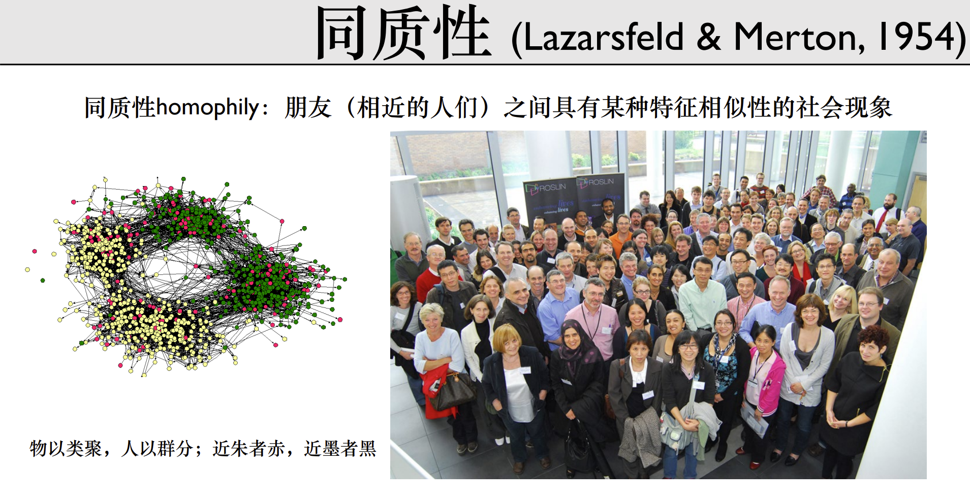
Homophily Assumption^{[1,2]}
[1] McPherson M,et al. Birds of a feather: Homophily in social networks[J]. Annual review of sociology. 2001: 415-444.
[2] Xin Z, et al. Graph Neural Networks for Graphs with Heterophily: A Survey. arXiv:2202.07082.
Notes:
增加同质性说明，邻居同质性，有助于特征提取

Slide 8
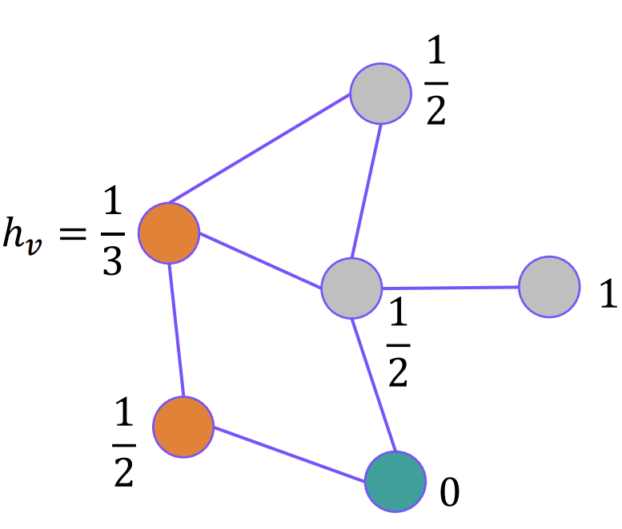
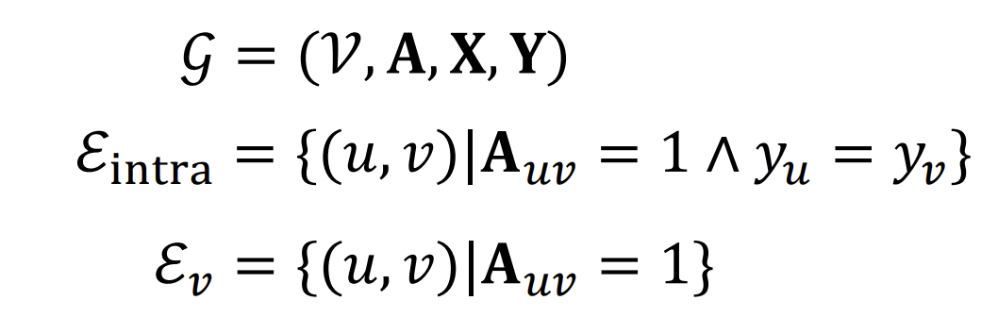
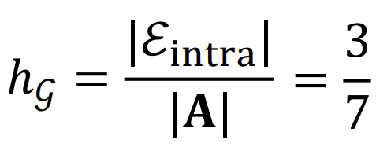
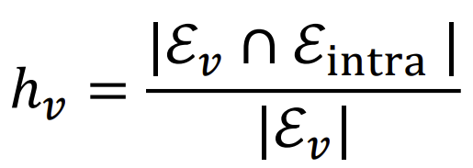
Homophily Assumption^{[1,2]}
Homophily
Low Homophily
Heterophily
类别 A
类别 B
v
v
v
v
目标节点 (?)
Graph-level
Node-level
[1] McPherson M,et al. Birds of a feather: Homophily in social networks[J]. Annual review of sociology. 2001: 415-444.
[2] Xin Z, et al. Graph Neural Networks for Graphs with Heterophily: A Survey. arXiv:2202.07082.
Notes:
猜想，违背假设的结论

Slide 9
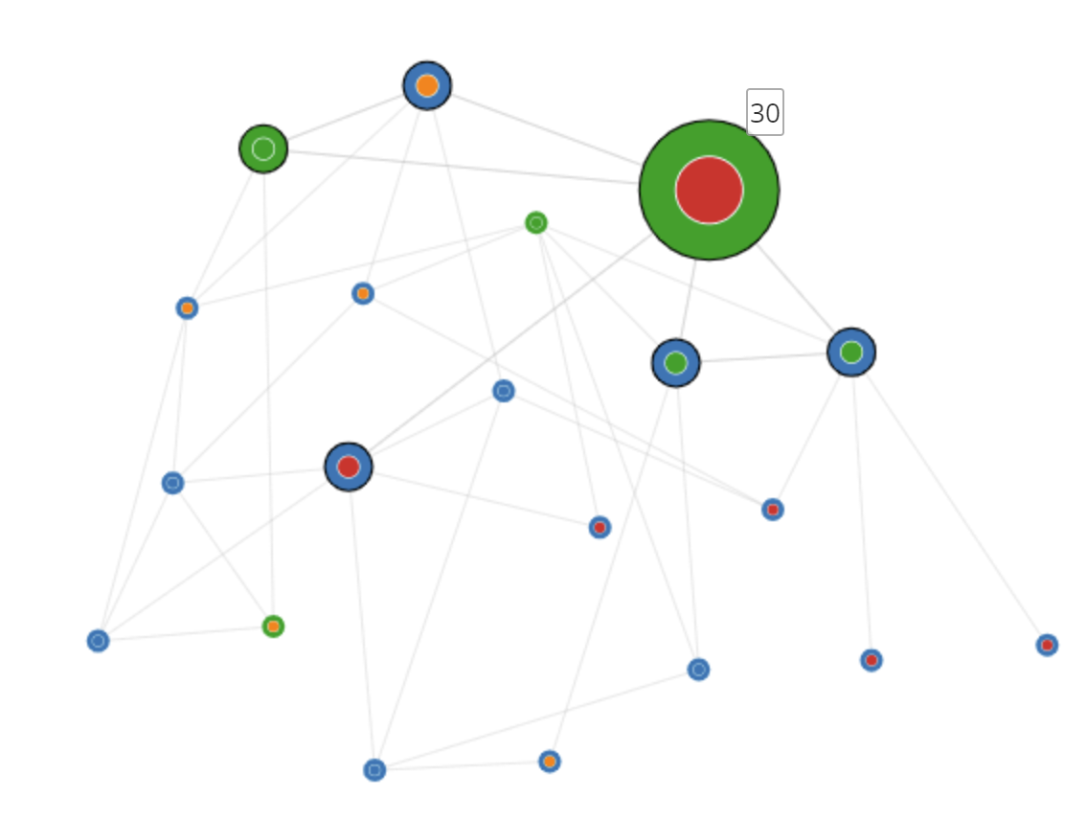
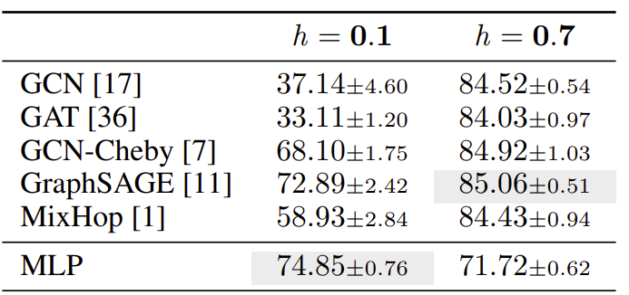
Heterophily – Case Study
构造图数据
实际类别
两层GCN训练
预测类别
GNNLens2可视化
目标节点（nid:30）的预测类别为（绿色），但是其实际类别却是（红色）
现象：GNN 在 Heterophily Graph 上的表征学习质量不佳，节点表示混淆
[1] 表格中的实验结果来源：Zhu J, et al. Beyond homophily in graph neural networks: current limitations and effective designs. NeurIPS 2020.
Notes:
直观的实际案例，公开数据集的分析

Slide 10
研究现状
Zhu J, et al. Beyond homophily in graph neural networks: current limitations and effective designs. NeurIPS 2020.
Zhu J, et al. Graph neural networks with heterophily. AAAI 2021.
Yang L, et al. Diverse message passing for attribute with heterophily. NeurIPS 2021.
Yan Y, et al. Two sides of the same coin: Heterophily and oversmoothing in graph convolutional neural networks. ICDM 2022.
Liu Y, et al. UD-GNN: uncertainty-aware debiased training on semi-homophilous graphs. KDD 2022.
Ma Y, et al. Is homophily a necessity for graph neural networks?. ICLR, 2022.
Luan S, et al. Revisiting heterophily for graph neural networks. NeurIPS 2022.
Sun Y, et al. Beyond homophily: structure-aware path aggregation graph neural network. IJCAI 2022.
Jin D, et al. RAW-GNN: random walk aggregation based graph neural network. IJCAI 2022.
Li X, et al. Finding global homophily in graph neural networks when meeting heterophily. ICML 2022.
Wu L, et al. Beyond homophily and homogeneity assumption: relation-based frequency adaptive graph neural networks. TNNLS 2023.
Zhou Z, et al. GReTo: remedying dynamic graph topology-task discordance via target homophily. ICLR 2023.
图结构学习
改良消息传递机制
特征增广（额外信息）
Notes:
此处对文献做一个总结：技术路线分类
1.图结构学习 2. 权重调整优化MP 3. 引入额外信息/特征
本文属于第二种，和第三种沾边

Slide 11
提纲
研究背景
技术路线
实验总结
进度安排

Slide 12
问题与思路
问题
传统GNN依赖于 homophily assumption，忽略了现实中存在的 heterophily graph，导致领域信息聚合后获得混淆的节点表示
思路
基于节点对的homophily degree实现端到端地自动调整消息传递过程

Slide 13
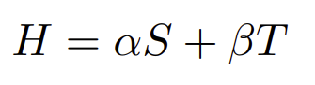
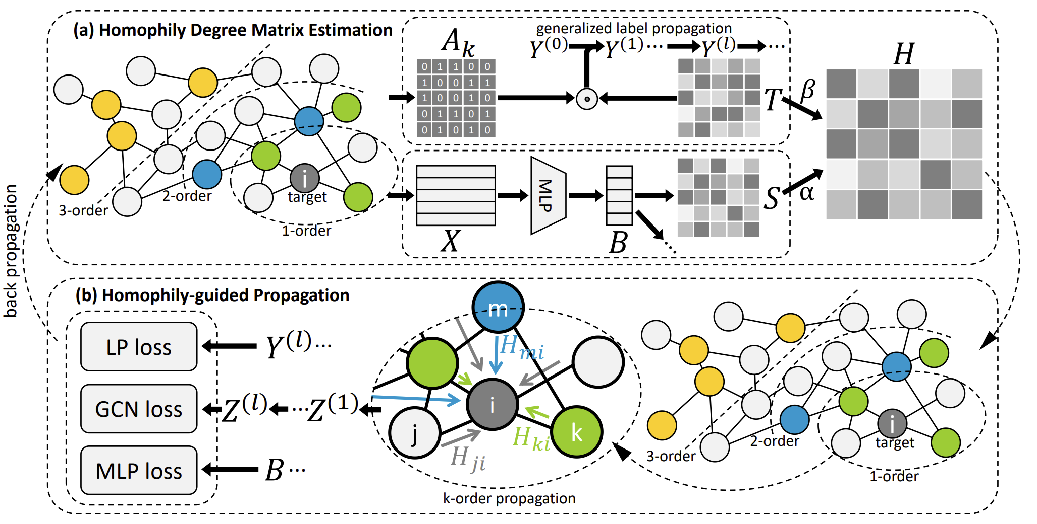
Method Overview
Homophily Degree Matrix Estimation
Homophily-Guided Propagation
Notes:
消息传递都知道，但是不清楚为什么要学一个矩阵

Slide 14
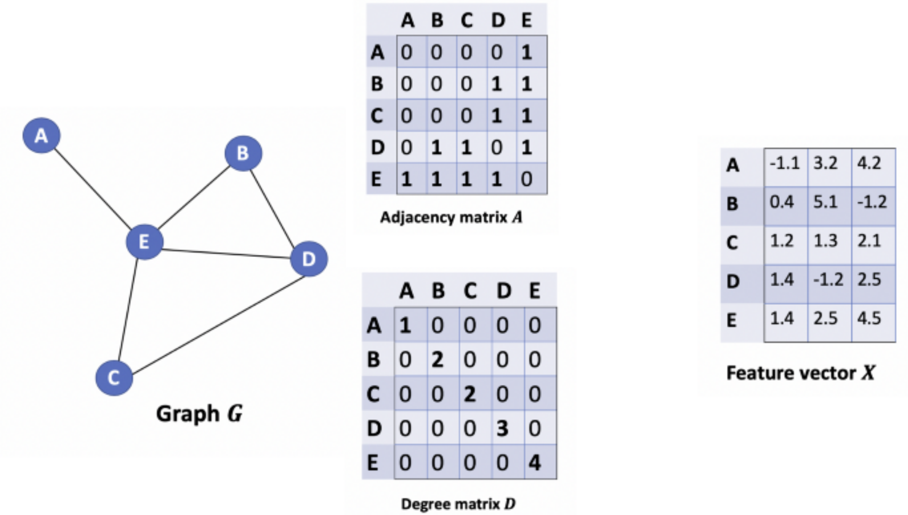
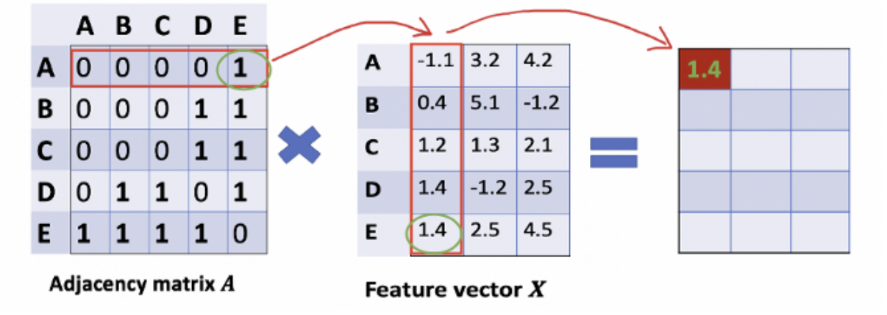
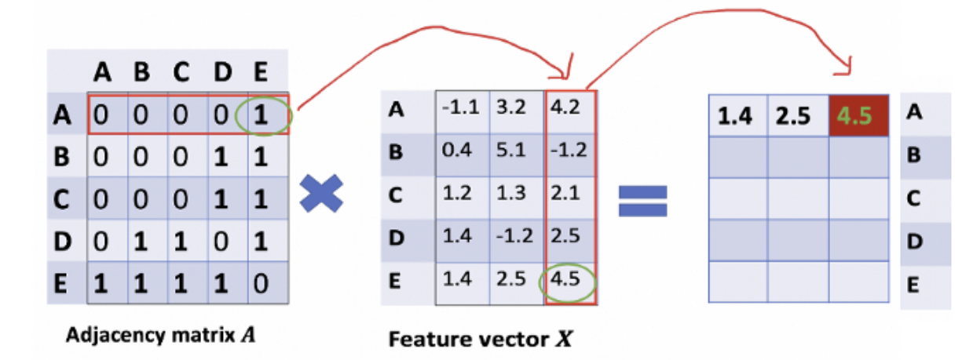
Adjaceny Matrix and Message Aggregation
Adjacency Matrix: A
Simple Aggregation: AX (SUM)
[1] 详细介绍：https://www.topbots.com/graph-convolutional-networks/.
Notes:
先解释AX的含义,full batch minibatch

Slide 15
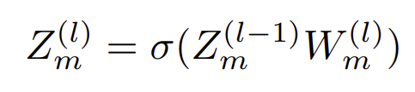
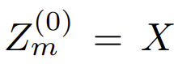
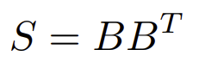
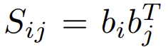
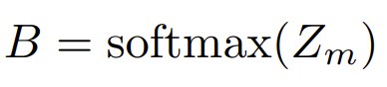
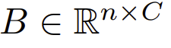
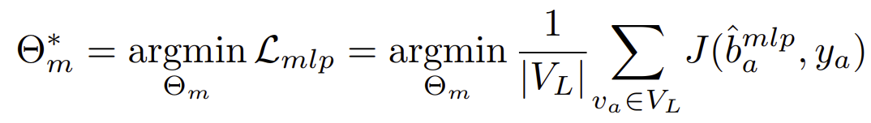
Homophily Degree Matrix Estimation
Node Attributes – 节点特征
MLP 提取特征
Homophily Degree Matrix: S
Soft Assignment Matrix
Loss 损失函数
denotes the extent to which node vi and node vj belong to the same class.
Notes:
需要解释一下为什么是BB^T

Slide 16
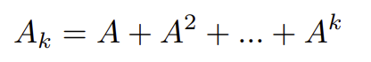
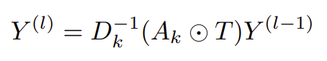
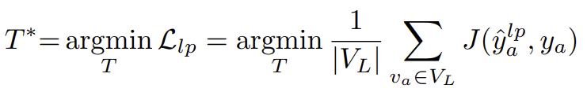
Homophily Degree Matrix Estimation
Network Topology – 图结构 – 邻接矩阵
Topology-aware Homophily Degree Matrix: T
邻域信息
增加权重
优化目标
[1] ZhuЃ X, GhahramaniЃн Z. Learning from labeled and unlabeled data with label propagation[J]. 2002.

Slide 17
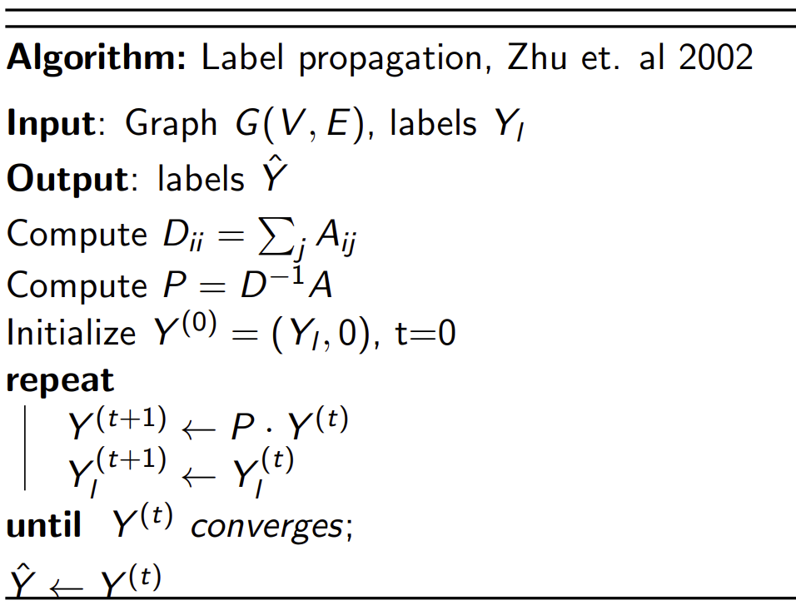
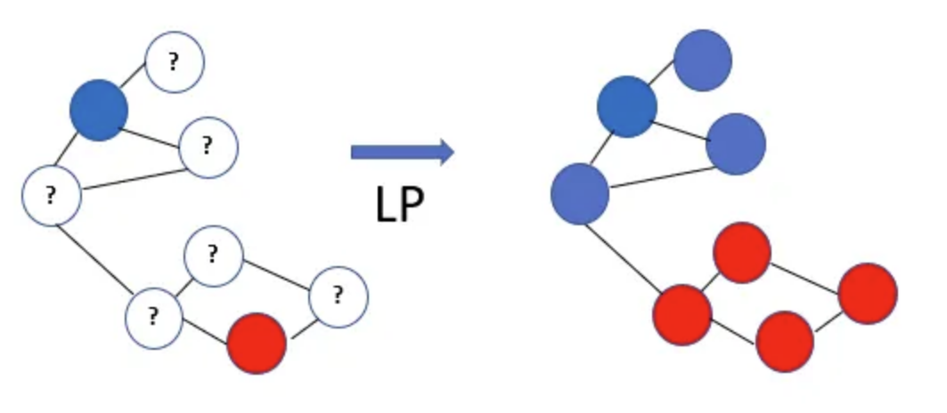
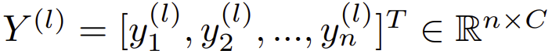
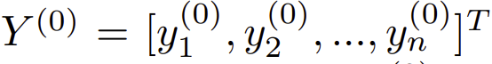
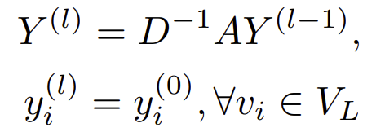
Homophily Degree Matrix Estimation
Label Propagation Algorithm 标记传播算法
无需训练，依靠标记传播预测未标记节点
LPA相当于AY，即AX中的X替换为标记的one-hot向量
Soft Label Matrix in Iteration l > 0
l = 0
y_{i} is one-hot label vector
LPA in Iteration l > 0
Notes:
LPA将节点的标记one-hot向量作为特征传播
为了优化loss，希望同类型的label节点之间传播权重大，而不同类型的节点见标记传播权重小

Slide 18
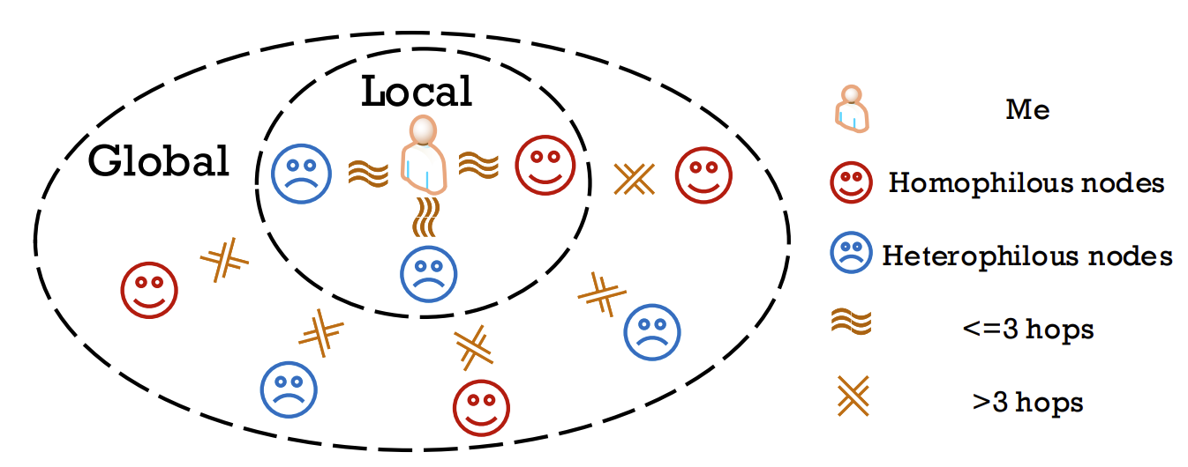
Remarks
能不能只使用一种矩阵？
S - 全局信息 – 仅依赖于 feature
T - 局部信息（目标节点 k 阶邻域节点）– 依赖于class labels
超参数控制全局和局部homophily degree 的比重
[1] Zhu J, et al. Beyond homophily in graph neural networks: current limitations and effective designs. NeurIPS 2020.
Notes:
LPA我觉得可行，但是全局的可能存在一些疑惑，包括实际难以落地
全局可以引入更多的 homphily节点，但同时也引入了额外的开销，特征层面的低同质性
分情况

Slide 19
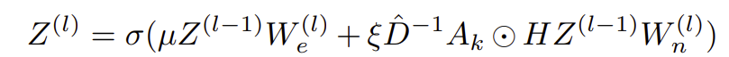
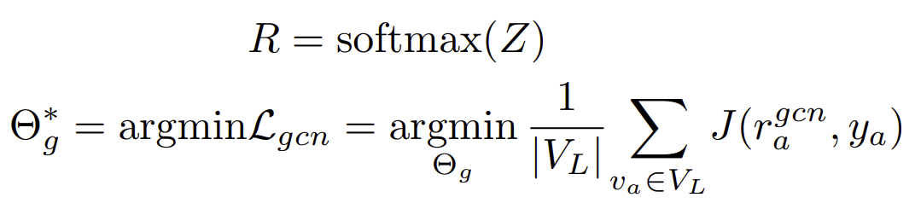
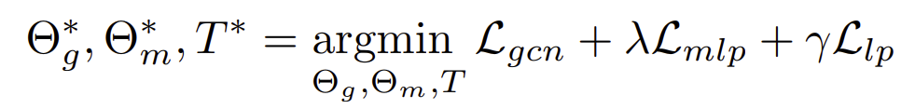
Homophily-Guided Propagation
Notes:
理论证明，略

Slide 20
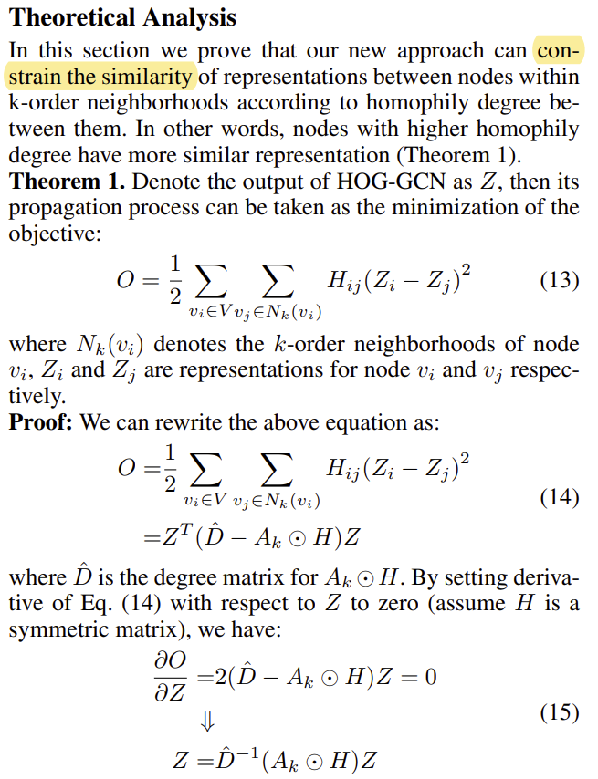
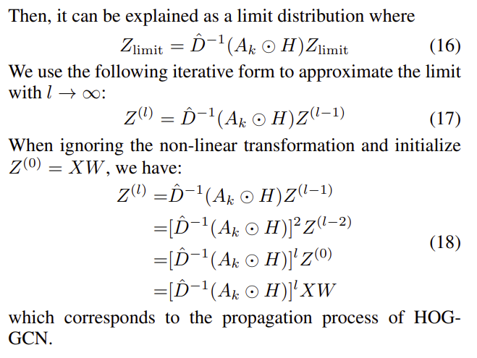
Theoretical Analysis

Slide 21
提纲
研究背景
技术路线
实验总结
进度安排

Slide 22



Datasets
Heterophily Datasets:
Web Page Dataset: Cornell，Texas，Wisconsin
Film Industry Dataset: Film
Homophily Datasets:
Citation Networks: Core，Citeseer，Pubmed
Dataset Split:
Training 48%
Validating 32%
Testing 20%
H.R.：表示 homophily ratio，数值范围 [0, 1]，越接近0表示越符合Homophily Assumption

Slide 23
Compared Methods
Simple Neural Networks:
MLP
Classic GNNs:
GCN （ICLR 17）
GAT （ICLR 18）
Randon Walk Method:
DeepWalk （KDD 14）
GNNs against Heterophily :
Geom-GCN （ICLR 20）
H2GCN （NeurIPS 20）
AM-GCN （KDD 20）
CPGNN （AAAI 21）
GPR-GNN （ICLR 21）

Slide 24

Overall Evaluation
分析一：相比传统GNN分别提升26.49%、24.47%，相比“改良GNN”提升3.0~19.03%
分析二：自适应地调整消息传递过程，有助于改善GNN在 Heterophily Graph 上的表征学习质量
分析三：在同构图上依然有接近或更优于传统GNN的表征学习质量（Accuracy）

Slide 25


Visualization
数据集Citeseer
t-SNE降维（2维）
b,d优于a但边界不清晰
e具有高intra-class similarity，边界清晰

Slide 26



Parameter Analysis
Analysis results of order k
Analysis results of weight α and β
Analysis results of homophily degree distribution

Slide 27
总结
优点
技术路线清晰，技术方案有效
开源代码，好评
GNN用于某些场景的图数据，可能是负收益的
缺点
不适用于大规模数据集（小于20k点）
开坑
优化上述过程（分布式的手法）
(NeurIPS 21) Large Scale Learning on Non-Homophilous Graphs: New Benchmarks and Strong Simple Methods

Slide 28
提纲
研究背景
技术路线
实验总结
进度安排

Slide 29







构造数据集 – Synthetic Dataset^{[1]}
H.R.= 0.75
H.R.= 0.25
H.R.= 0.50
特征分布
[1] Michelle G, et al. Community structure in social and biological networks. Proceedings of the national academy of sciences, 99(12):7821–7826, 2002

Slide 30

实验设置、数据集
Baseline Methods:
MLP
GCN、GAT
GraphSAGE
MixHop、JK-Net
H2GCN、FAGCN、APPNP、GRPGNN

Slide 31
PPT制图素材
矢量图素材
https://www.freepik.com/vectors
https://www.flaticon.com/
https://freeicons.io/
配色参考
https://github.com/dair-ai/ml-visuals
http://tool.c7sky.com/webcolor/
潘通色卡、莫兰迪配色

